Slide 1
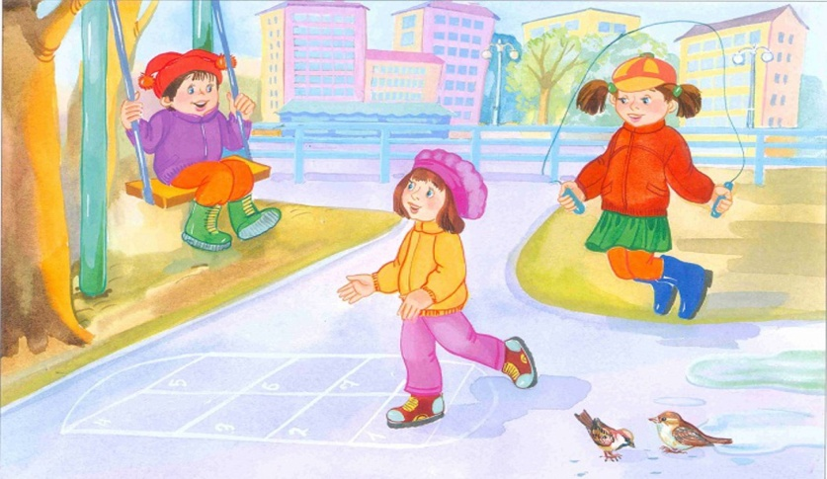
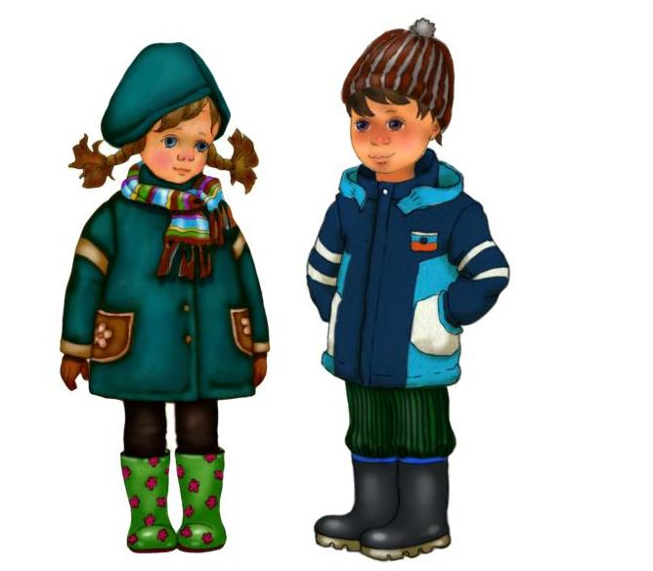
Одежда, обувь, Головные уборы.
Подготовила:
воспитатель Мордвинова Т.И.

Slide 2
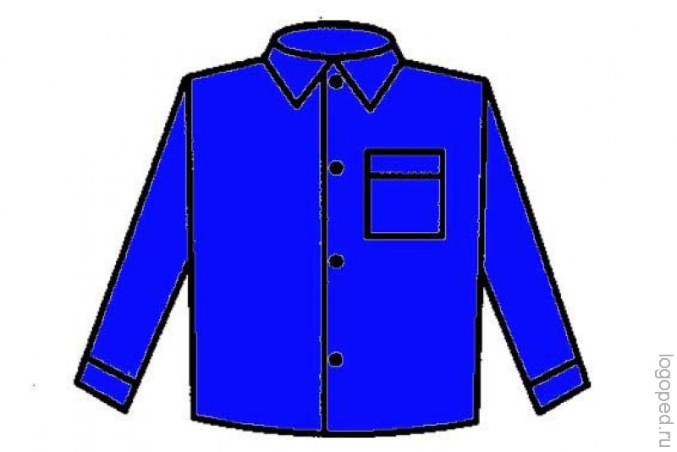
Назови предмет одежды
ФУТБОЛКА
РУБАШКА

Slide 3
ЮБКА
ПЛАТЬЕ

Slide 4
ТУФЛИ
НОСКИ

Slide 5
КЕПКА
ШЛЯПА

Slide 6
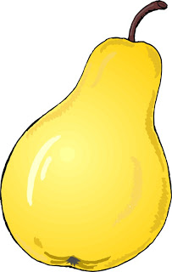
Д/и «Третий лишний»
Задание: назовите третий лишний предмет

Slide 7
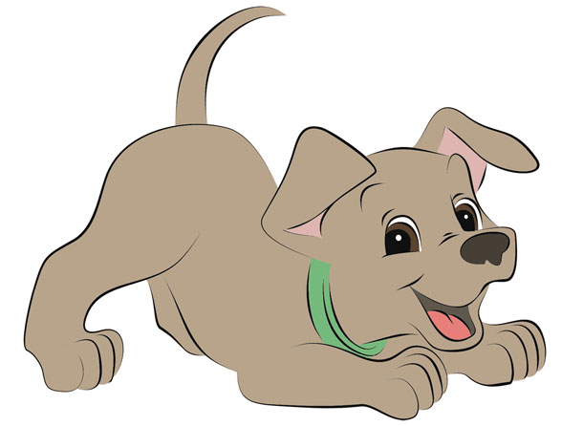
Д/и «Третий лишний»

Slide 8
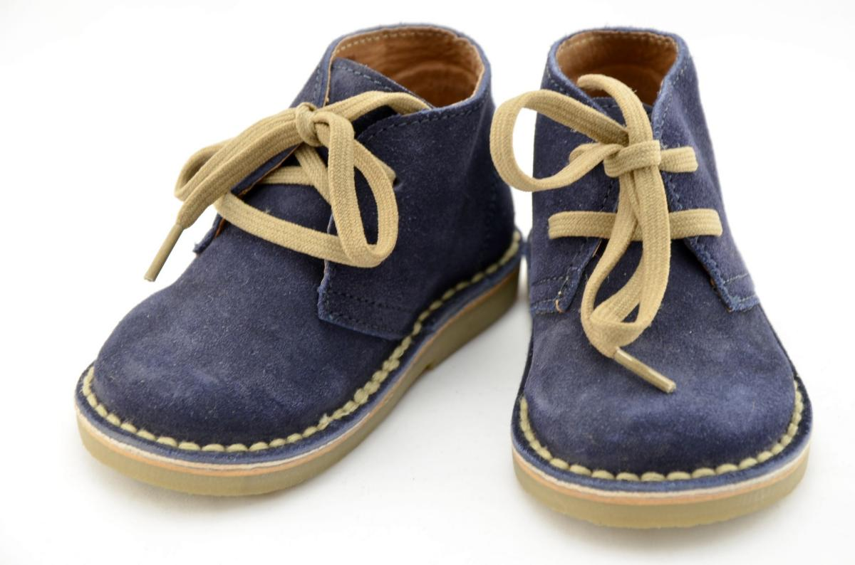
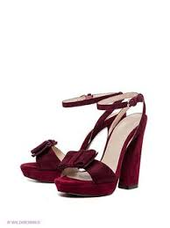
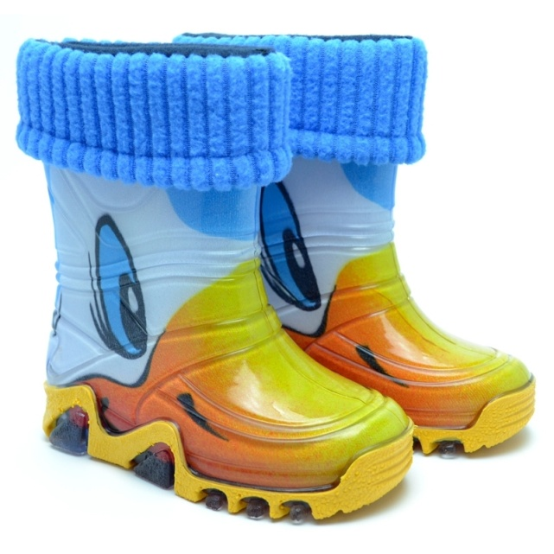
Д/и «Назови одним словом»
ОБУВЬ

Slide 9
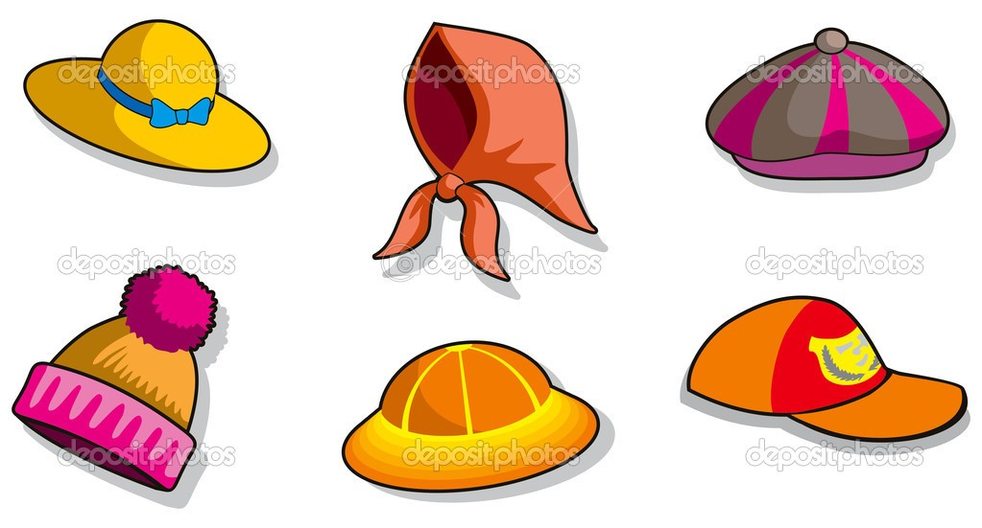
Д/и «Опиши двумя словами»
ГОЛОВНЫЕ УБОРЫ

Slide 10
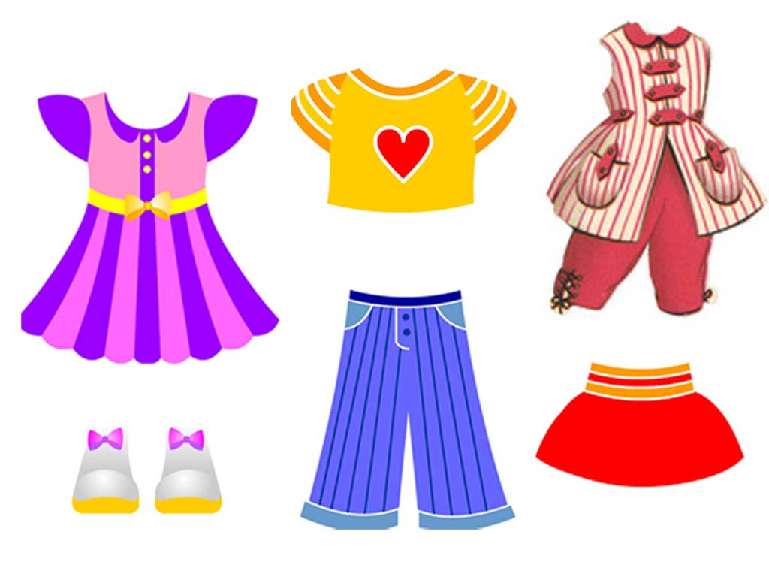
Д/и «Назови одним словом»
ОДЕЖДА

Slide 11
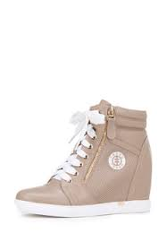
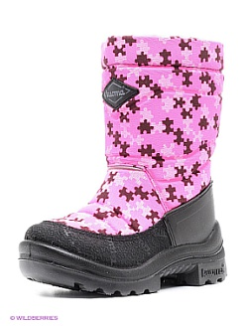
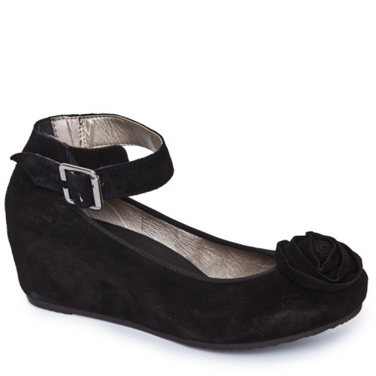
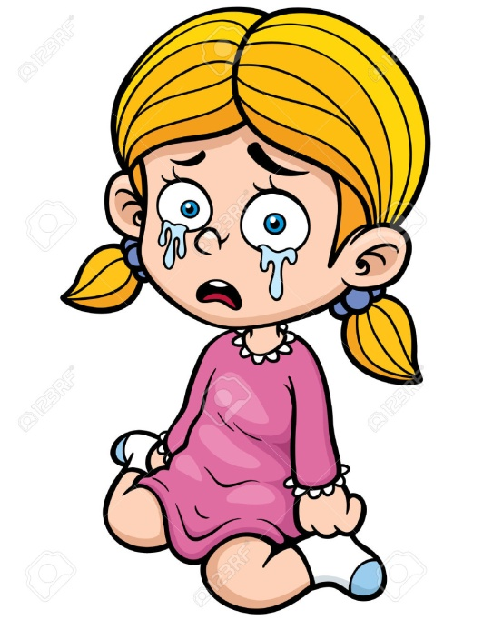
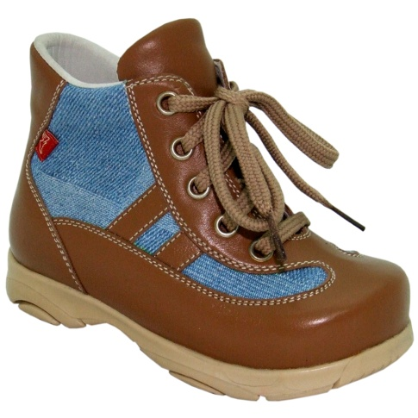
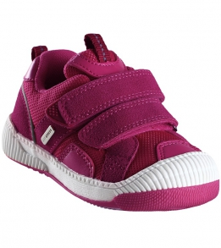
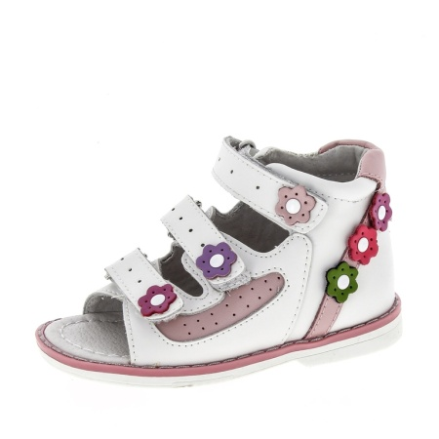
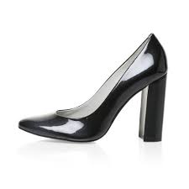
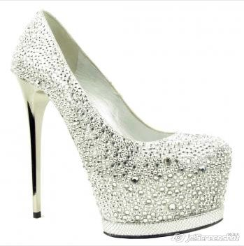
Д/и «Подбери пару»

Slide 12
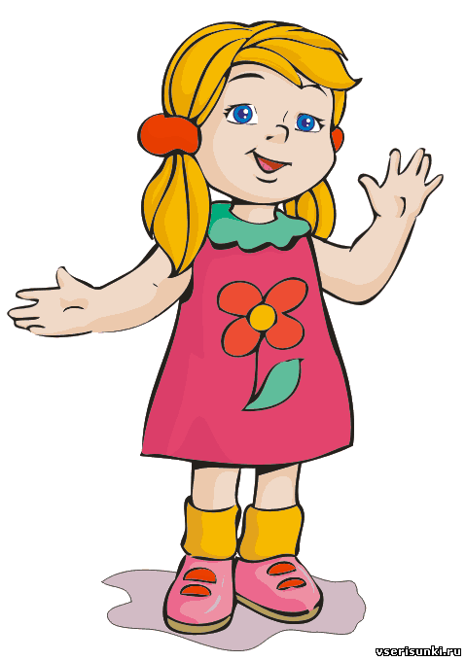
Д/и «Помоги собраться на прогулку»

Slide 13
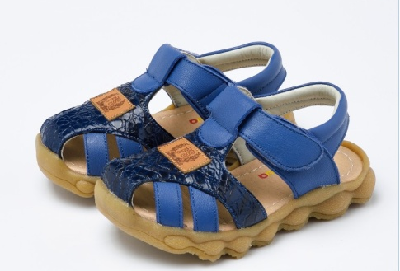
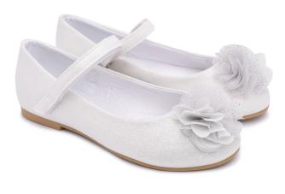
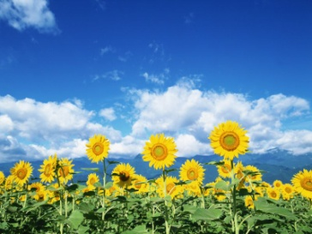
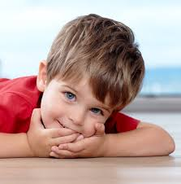
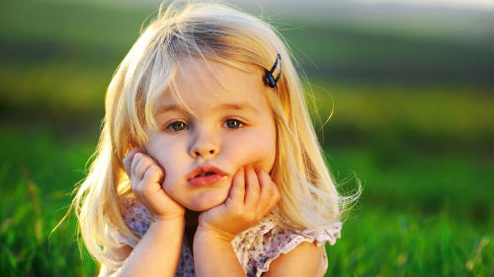
Д/и «Расскажи о предмете»
Что это?
Каким цветом?
Когда носят?
Кто носит?

